Slide 1
Театр в музее
«По соседству мы живём»
По пьесе С. Лобозерова

Slide 2
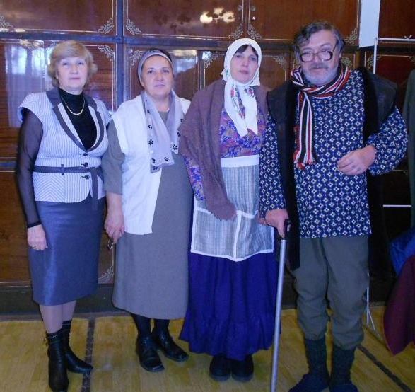
2014 г. С.Лобозеров "По соседству мы живем«, режиссер заслуженный работник культуры РФ Н.Кириченко.
Вначале была премьера только первого акта.

Slide 3
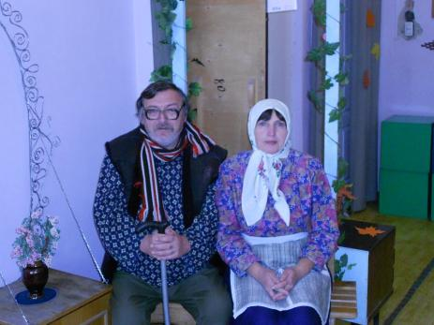
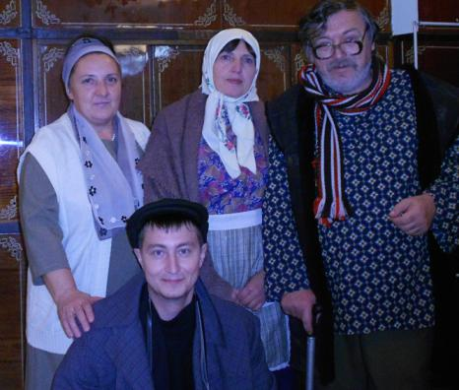
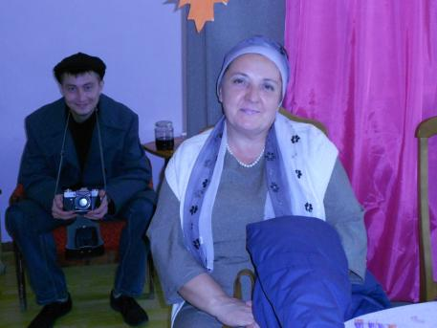
А. Родионов
Т. Бобина
Т. Сакулина
И. Сейфулин

Slide 4
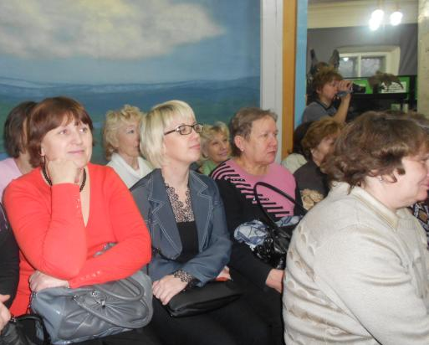
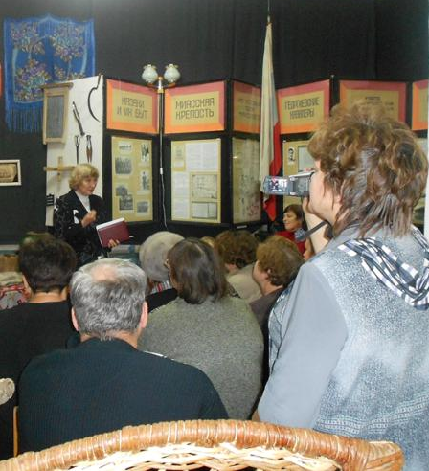
Традиционными стали творческие встречи «Театр в музее». Очень интересным получился спектакль, сыгранный в интерьере музейной экспозиции «Изба».

Slide 5
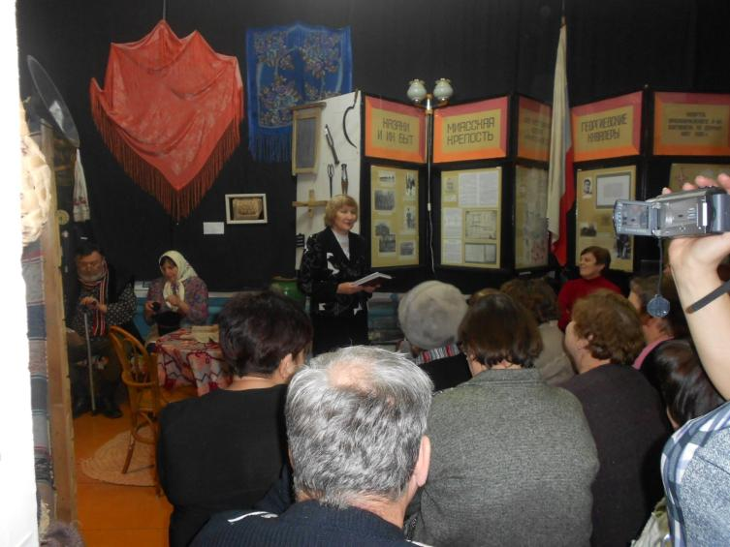
Режиссёр Народного театра Н.И. Кириченко предлагает роль корреспондента Владимира сыграть кому-либо из зрителей.
–

Slide 6
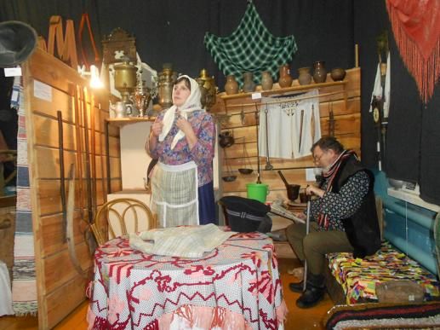
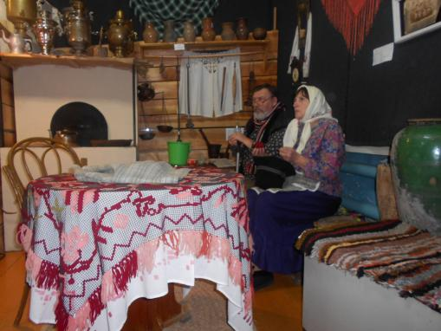
Это дед Василий и бабка Феня

Slide 7
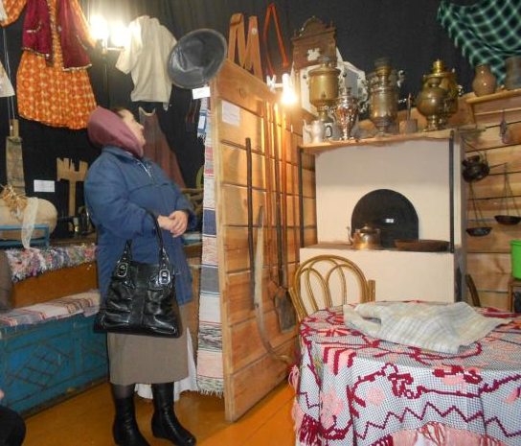
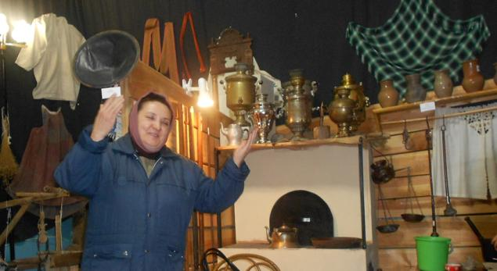
Неожиданно к старикам приходит Лизка с корреспондентом из города!

Slide 8
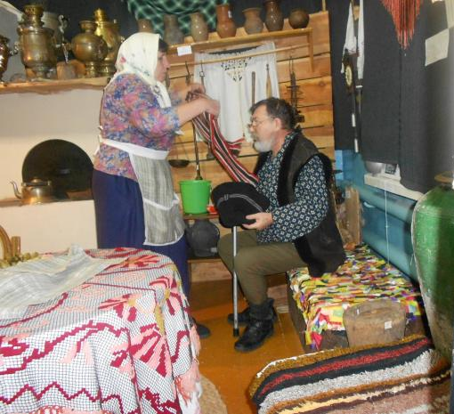
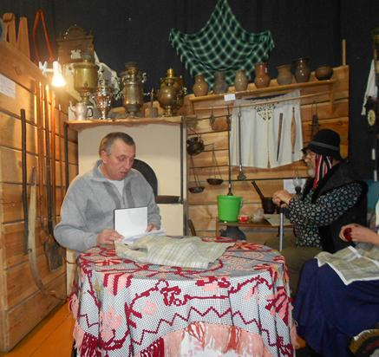
По замыслу бабки, дед должен был сделать вид, что оглох, чтобы не отвечать на вопросы гостя…

Slide 9
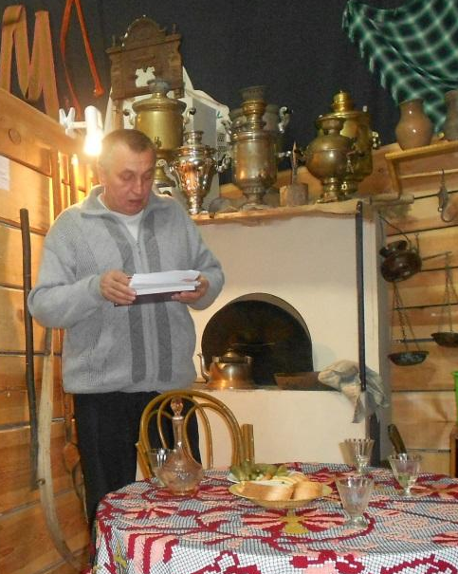
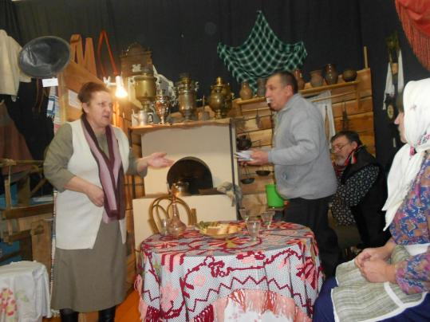
За роль корреспондента взялся С. Тимербаев

Slide 10
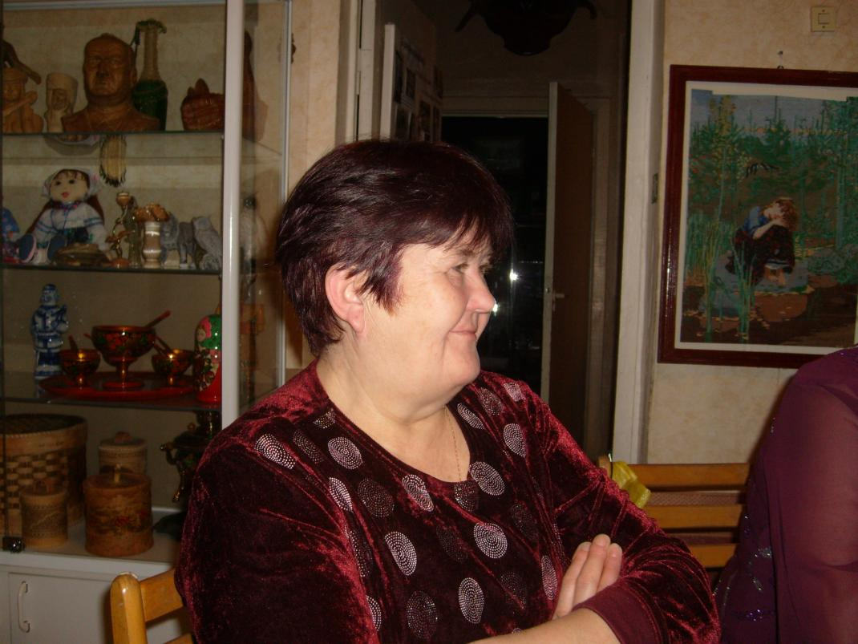
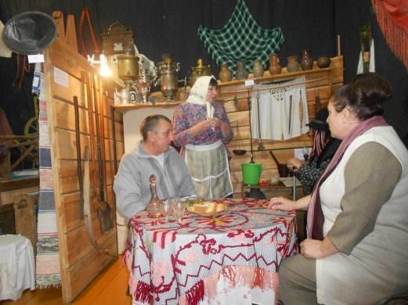
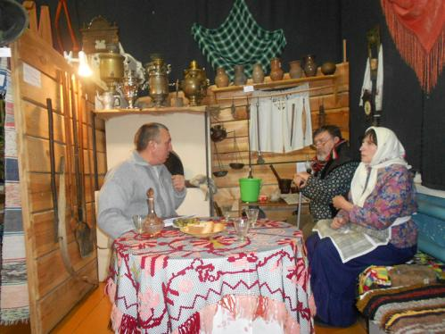
Встретили корреспондента настороженно: вдруг землю в огороде будет перемеривать?!

Slide 11

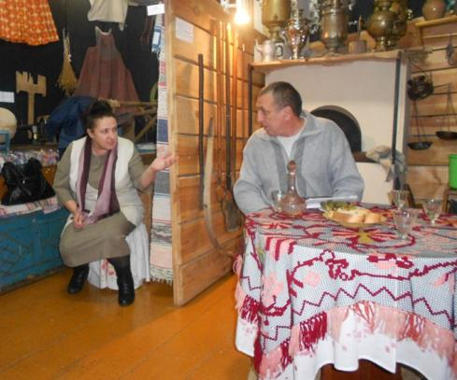
У Лизки своя цель: вывести стариков на чистую воду

Slide 12
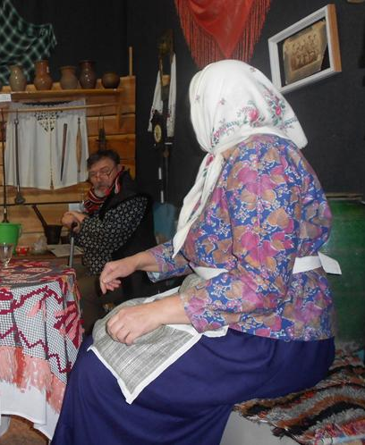
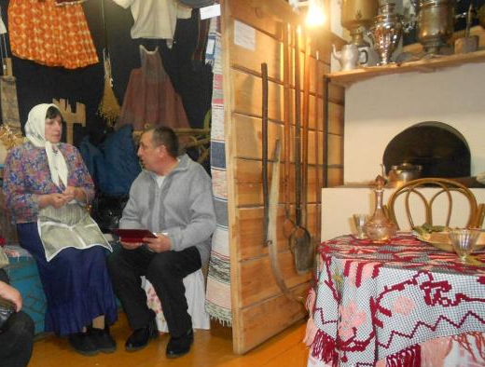
Оказывается Владимир пишет книгу об истории края и собирает материал…
А какой у стариков-то материал? Занавески старые или ситчик в сундуке завалялся…

Slide 13
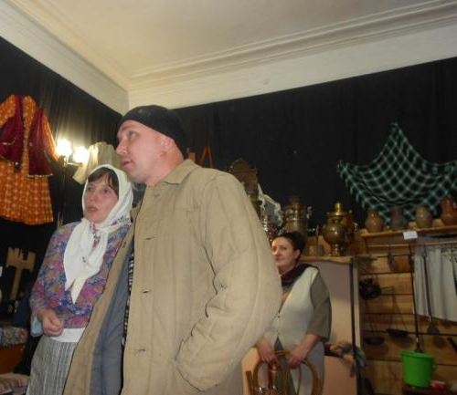
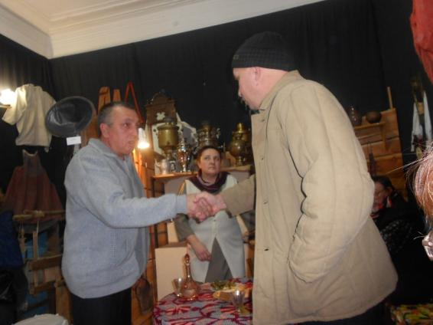
На помощь приходит сын Фёдор (А. Соколов)…

Slide 14
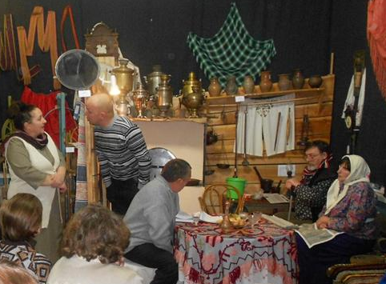
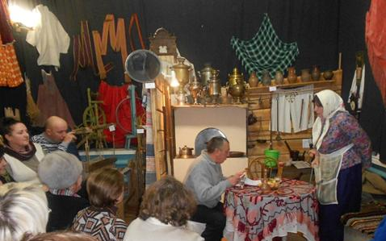
Причина раздора – отношения между сыном Фёдора и дочерью Елизаветы

Slide 15
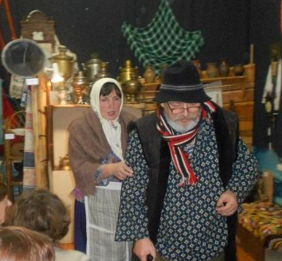
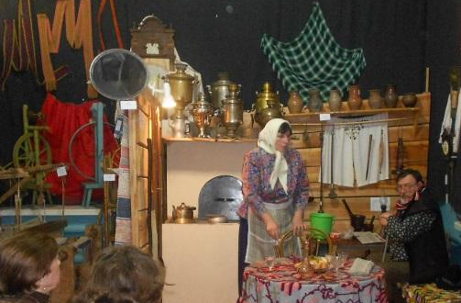
- А мы вот что, Василий, сделаем: к Григорию пойдём, к племяннику, он грамотный, он чего и присоветует…

Slide 16
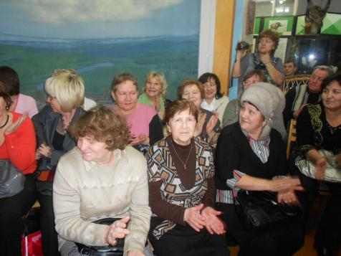
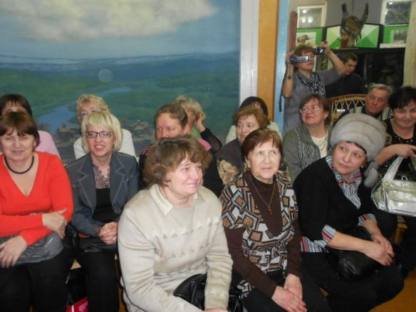
Через год в музее был показан второй акт… Но это уже другая история…
Первый акт закончился под смех и бурные аплодисменты зрителей.

Slide 17
По соседству мы живём
2015 год
Красноармейский Народный театр,
Красноармейский краеведческий музей им. В.К. Егорова

